Slide 1
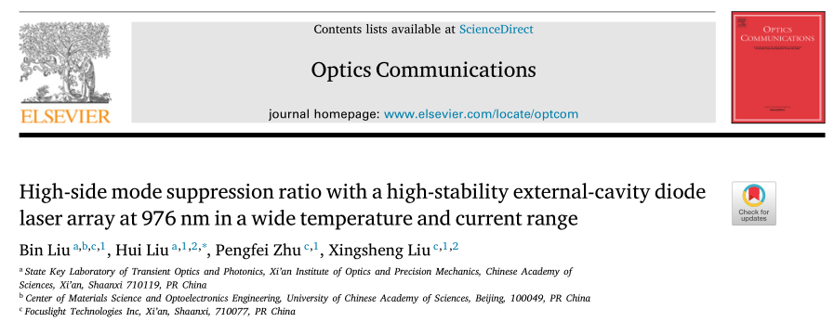
논문 리뷰
링크:https://www.sciencedirect.com/science/article/pii/S0030401821000420?dgcid=rss_sd_all
VBG에 의해 짧은 파장 쪽으로 이동하는 결과가 나온 연구
Argo 이슈와 비교에 집중하여 분석

Slide 2
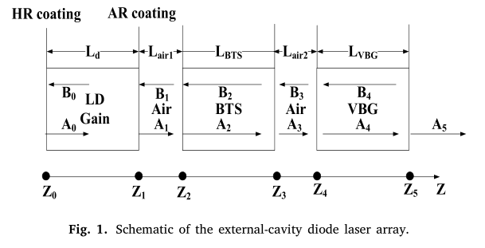
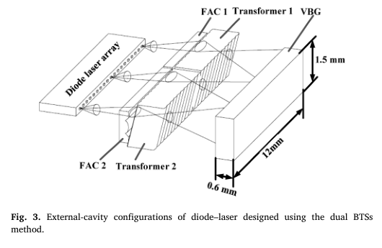
시스템
LD의 backward facet은 HR (High reflectivity) coating이 되어 대부분을 반사 시킴
LD의 forward facet은 external cavity로 빛을 보내고 다시 받아들이도록 반사율을 낮춘 AR (Anti-reflection) coating을 했음 (0.5% / 2%)
BTS (Beam transfer system)은 Argo에서 사용한 FACS와 같은 역할을 하는 광학계임
VBG는 976nm를 reflection peak으로 함

Slide 3
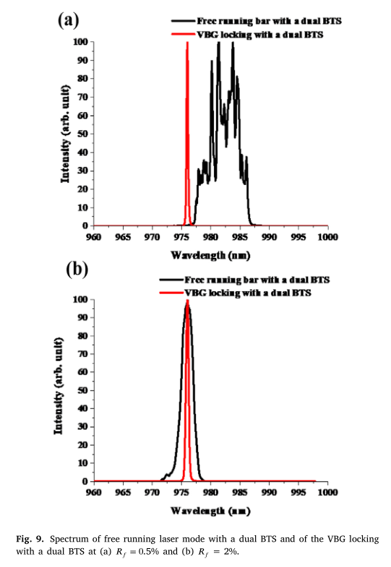
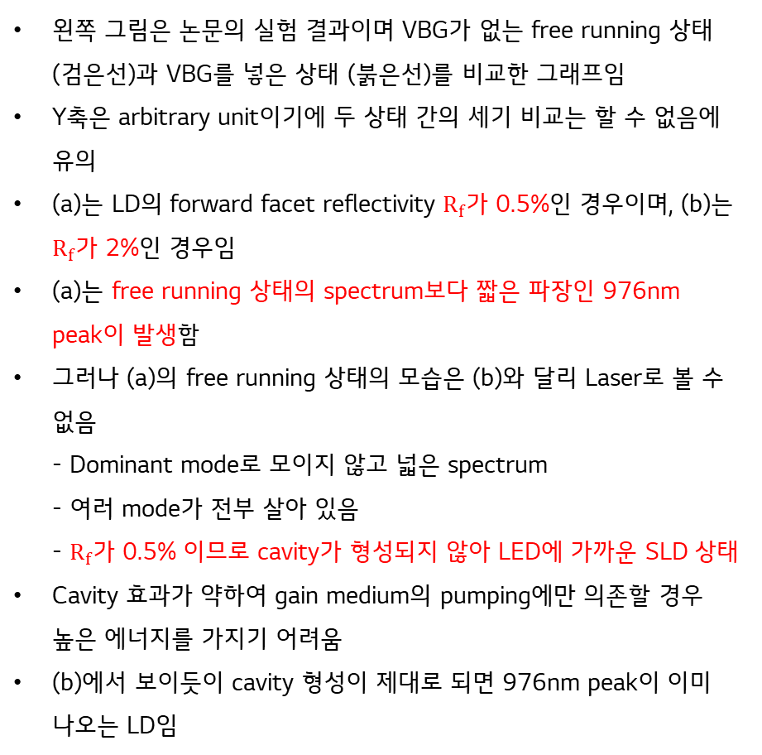
결과 분석
왼쪽 그림은 논문의 실험 결과이며 VBG가 없는 free running 상태 (검은선)과 VBG를 넣은 상태 (붉은선)를 비교한 그래프임
Y축은 arbitrary unit이기에 두 상태 간의 세기 비교는 할 수 없음에 유의
(a)는 LD의 forward facet reflectivity $R_{f}$가 0.5%인 경우이며, (b)는 $R_{f}$가 2%인 경우임
(a)는 free running 상태의 spectrum보다 짧은 파장인 976nm peak이 발생함
그러나 (a)의 free running 상태의 모습은 (b)와 달리 Laser로 볼 수 없음 - Dominant mode로 모이지 않고 넓은 spectrum - 여러 mode가 전부 살아 있음 - $R_{f}$가 0.5% 이므로 cavity가 형성되지 않아 LED에 가까운 SLD 상태
Cavity 효과가 약하여 gain medium의 pumping에만 의존할 경우 높은 에너지를 가지기 어려움
(b)에서 보이듯이 cavity 형성이 제대로 되면 976nm peak이 이미 나오는 LD임

Slide 4
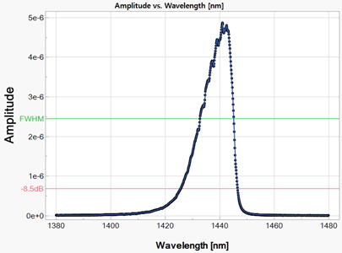
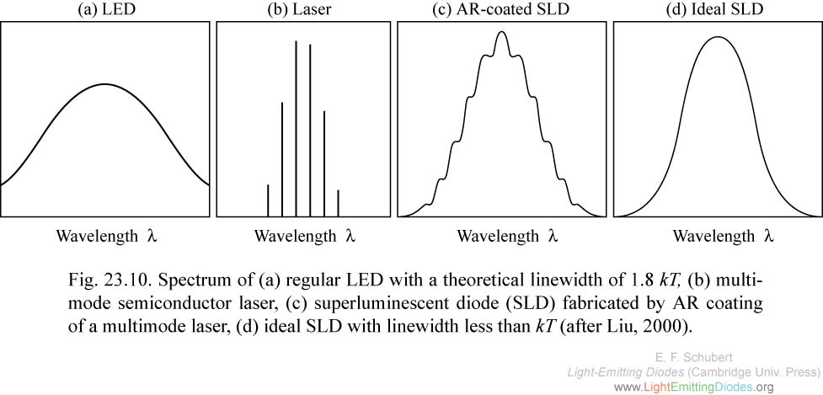
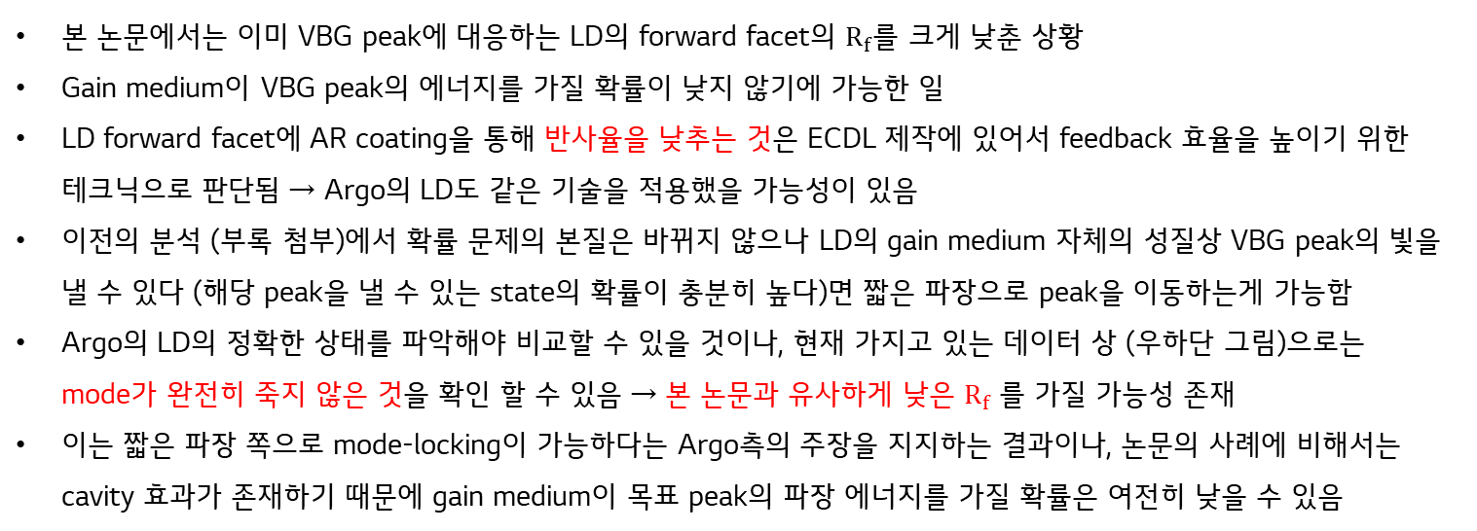
Argo와의 비교
본 논문에서는 이미 VBG peak에 대응하는 LD의 forward facet의 $R_{f}를$ 크게 낮춘 상황
Gain medium이 VBG peak의 에너지를 가질 확률이 낮지 않기에 가능한 일
LD forward facet에 AR coating을 통해 반사율을 낮추는 것은 ECDL 제작에 있어서 feedback 효율을 높이기 위한 테크닉으로 판단됨 → Argo의 LD도 같은 기술을 적용했을 가능성이 있음
이전의 분석 (부록 첨부)에서 확률 문제의 본질은 바뀌지 않으나 LD의 gain medium 자체의 성질상 VBG peak의 빛을 낼 수 있다 (해당 peak을 낼 수 있는 state의 확률이 충분히 높다)면 짧은 파장으로 peak을 이동하는게 가능함
Argo의 LD의 정확한 상태를 파악해야 비교할 수 있을 것이나, 현재 가지고 있는 데이터 상 (우하단 그림)으로는 mode가 완전히 죽지 않은 것을 확인 할 수 있음 → 본 논문과 유사하게 낮은 $R_{f}$ 를 가질 가능성 존재
이는 짧은 파장 쪽으로 mode-locking이 가능하다는 Argo측의 주장을 지지하는 결과이나, 논문의 사례에 비해서는 cavity 효과가 존재하기 때문에 gain medium이 목표 peak의 파장 에너지를 가질 확률은 여전히 낮을 수 있음

Slide 5
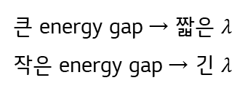




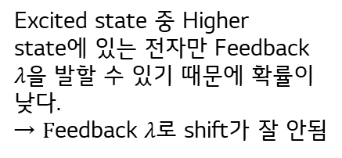

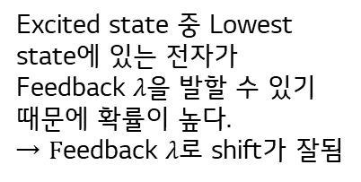



$부록 − λ$ shift availability
States in band
Higher states (매우 짧은 수명 = 존재확률 낮음)
큰 energy gap → 짧은 $λ$
작은 energy gap → 긴 $λ$
The lowest state (긴 수명 = 존재확률 높음)
$λ$ shift by feedback
$$λ$$
$$λ$$
LD의 center $λ$
Feedback $λ$
Feedback $λ$
LD의 center $λ$
LD의
Center $λ$
Feedback $λ$
LD의
Center $λ$
Feedback $λ$
Excited state 중 Lowest state에 있는 전자가 Feedback $λ을$ 발할 수 있기 때문에 확률이 높다.
→ $F$eedback $λ로$ shift가 잘됨
Excited state 중 Higher state에 있는 전자만 Feedback $λ을$ 발할 수 있기 때문에 확률이 낮다.
→ $F$eedback $λ로$ shift가 잘 안됨

Slide 6
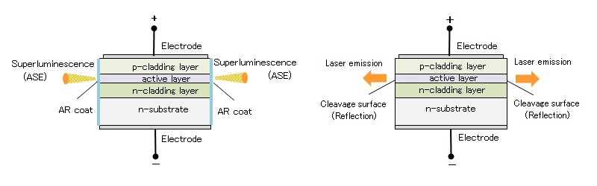
부록 – SLD (Super luminescence diode)
SLD
LD
SLD는 LD의 표면에 AR coating을 하여 반사율을 낮추는 방식으로 cavity효과를 완전히 없애지는 않지만 약하게 만드는 기술
이렇게 하면 mode matching이 엄격하게 일어나지 않아 각 mode peak이 broad해지며, center peak 외의 peak들이 덜 깍임
그래서 우측의 그림과 같은 특성이 나타나게 됨 (a) LED (b)Laser (Cavity 효과 강함) (c) SLD (Cavity 효과 약함) (d) 이상적 SLD (좁은 bandwidth의 LED 지향)
Argo의 LD spectrum은 Laser와 AR-coated SLD의 특성을 보인다 할 수 있음

